Slide 1
КиШ
Авторы: Матвей Зацепин
И Саша Мачкасов

Slide 2
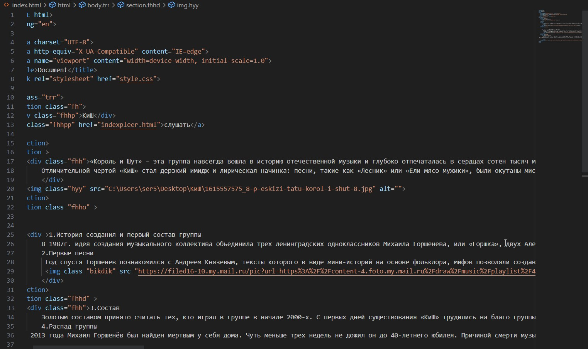
Первое что мы сделали это страницу с биографией группы

Slide 3
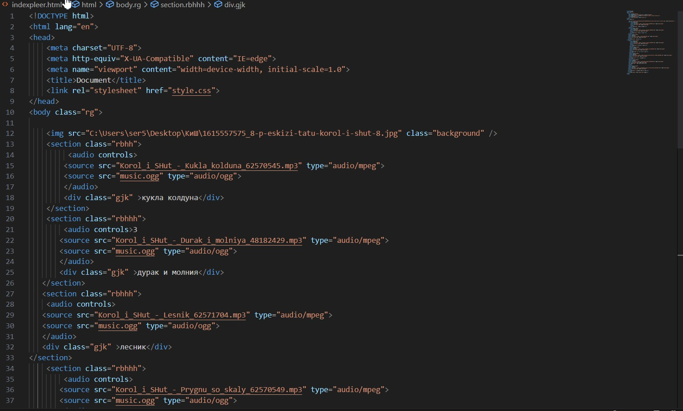
Затем страницу с плеером чтобы там можно было послушать сами песни

Slide 4
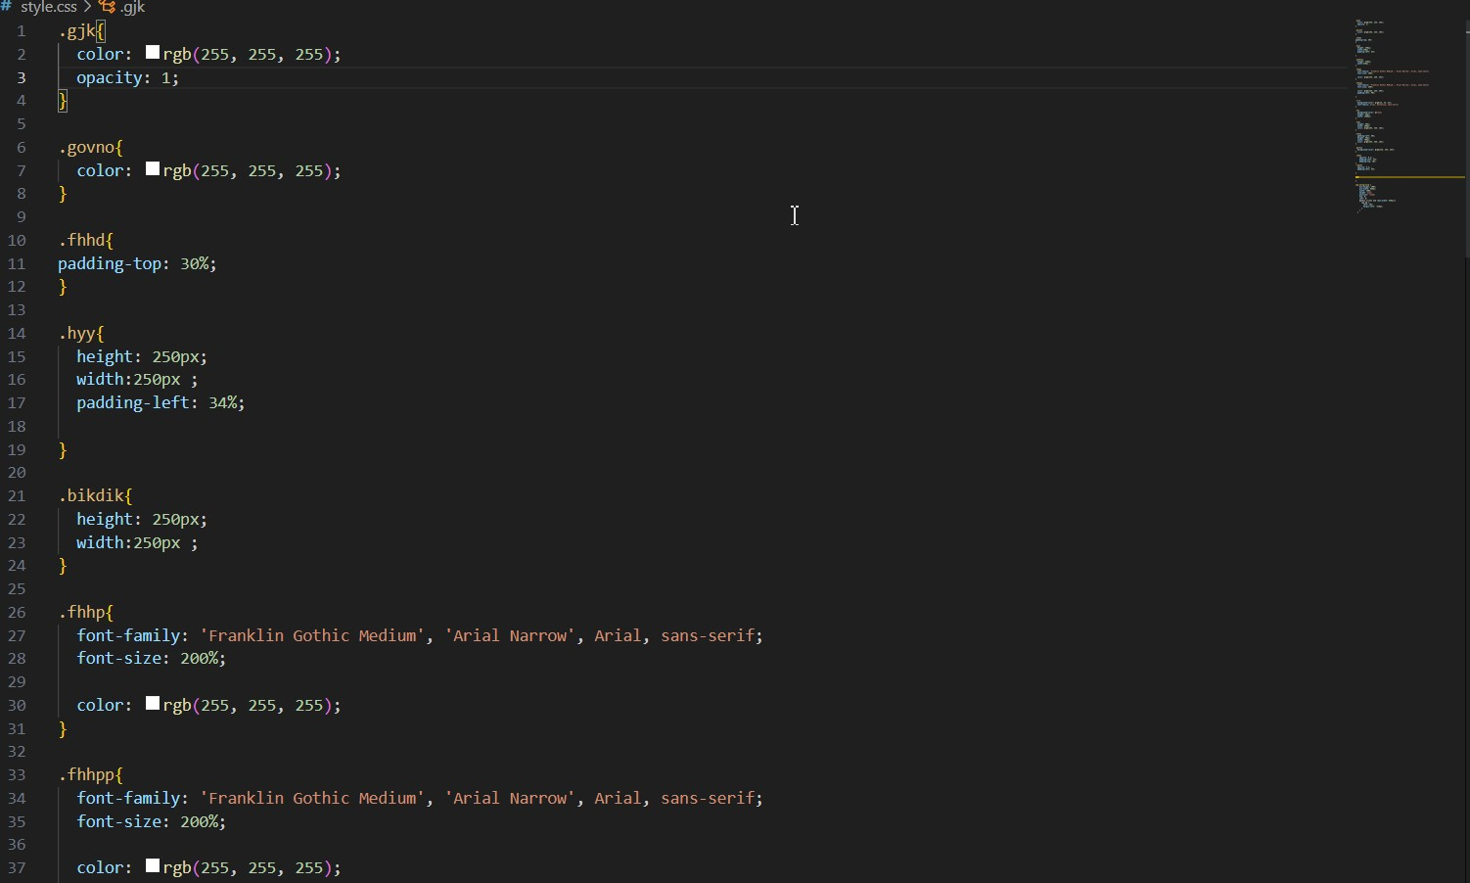
После чего мы добавили стили и отредактировали всё с помощью css

Slide 5
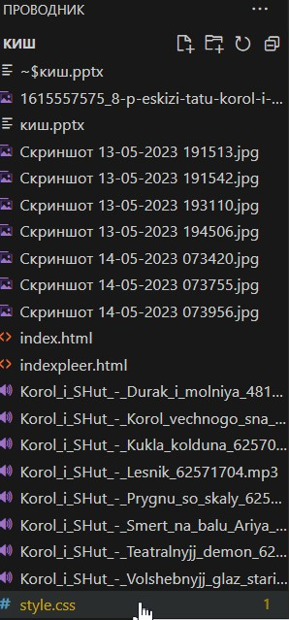
Для плеера и биографии мы скачали песни и картинки

Slide 6
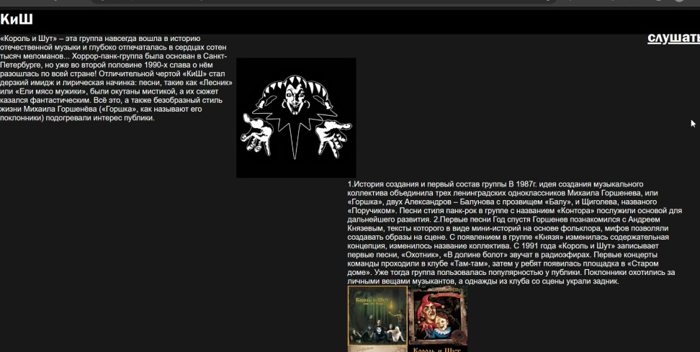
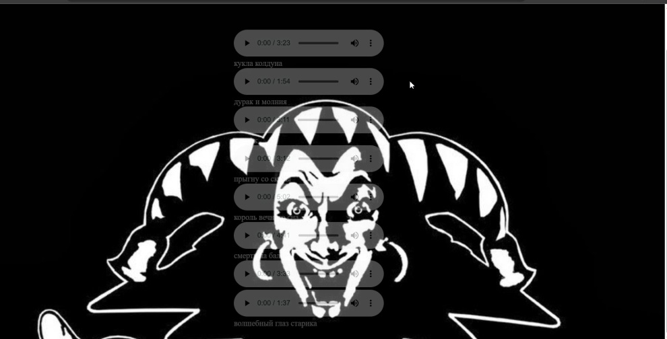
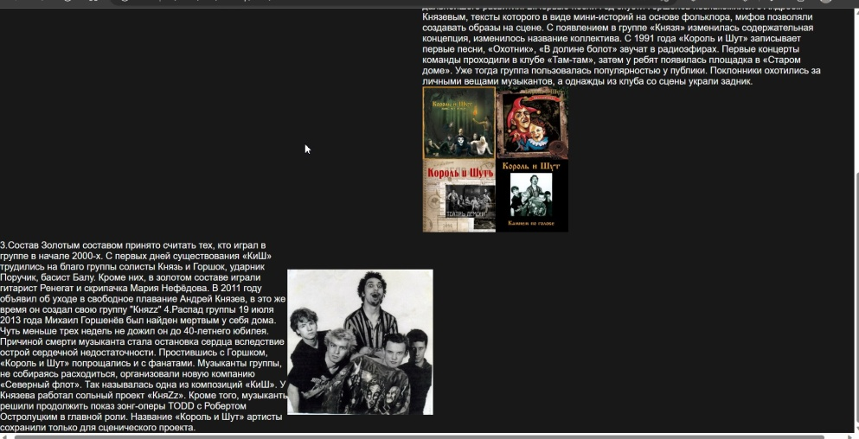
Вот что у нас получились

